Slide 1
Arkadiusz Chmal
WSB Bugtracker
Paweł Staniszewski

Slide 2
O projekcie
Celem projektu było utworzenie „bugtrackera”, czyli aplikacji służącej do rejestrowania i zarządzania błędami oraz zadaniami.
Kod został udostępniony w repozytorium na Github pod linkiem: https://github.com/mcintosh7/WSBBugTracker
Aplikacja korzysta z relacyjnej bazy danych PostgreSQL.
Wymagania projektowe:
https://moodle2.e-wsb.pl/pluginfile.php/4815246/mod_folder/content/0/INSTRUKCJA%20DO%20PROJEKTU%20KO%C5%83COWEGO.pdf?forcedownload=1

Slide 3
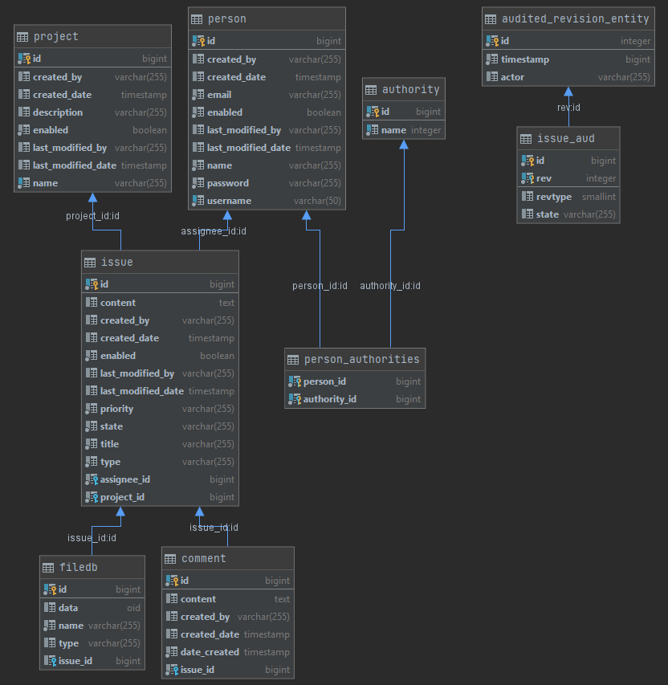
Struktura danych
Projekt jest oparty na tabelach

Slide 4
Funkcjonalności
Logowanie i wylogowanie użytkownika
Dodawanie użytkownika
Edycja użytkownika
Usuwanie
Podgląd listy użytkowników
Nadawanie uprawnień użytkownikom

Slide 5
Funkcjonalności
Podgląd listy projektów
Dodanie nowego projektu
Usuwanie projektu
Edycja projektu

Slide 6
Funkcjonalności
Podgląd listy zgłoszeń
Paginacja listy zgłoszeń
Możliwość filtrowania zgłoszeń
Dodawanie zgłoszeń
Edycja zgłoszeń
Usuwanie zgłoszeń
Dodawanie plików do zgłoszeń
Wysyłka maila po edycji zgłoszenia do osoby, która obecnie jest przypisana do zgłoszenia

Slide 7
Ponadto
I18n
Wysyłka maila w celu kontaktu
Walidacje na formularzach do zapisu
Testy jednostkowe

